Slide 1
Η ΔΗΜΟΚΡΑΤΙΑ ΤΗΣ ΕΕ ΣΕ ΔΡΑΣΗ
Πείτε την άποψή σας με την
Ευρωπαϊκή Πρωτοβουλία
Πολιτών
Ενότητα 2
Η δημοκρατία στην ΕΕ

Slide 2


Δύο μορφές δημοκρατίας
Αντιπροσωπευτική:
«Ένα σύστημα διακυβέρνησης στο οποίο οι πολίτες εκλέγουν τους αντιπροσώπους τους, τους οποίους εξουσιοδοτούν να προτείνουν και να ψηφίζουν νόμους ή πρωτοβουλίες πολιτικής».
Συμμετοχική:
«Ένα σύστημα στο οποίο οι πολίτες συμμετέχουν στις δημόσιες διαδικασίες λήψης αποφάσεων, και το οποίο συμπληρώνει την αντιπροσωπευτική δημοκρατία».

Slide 3



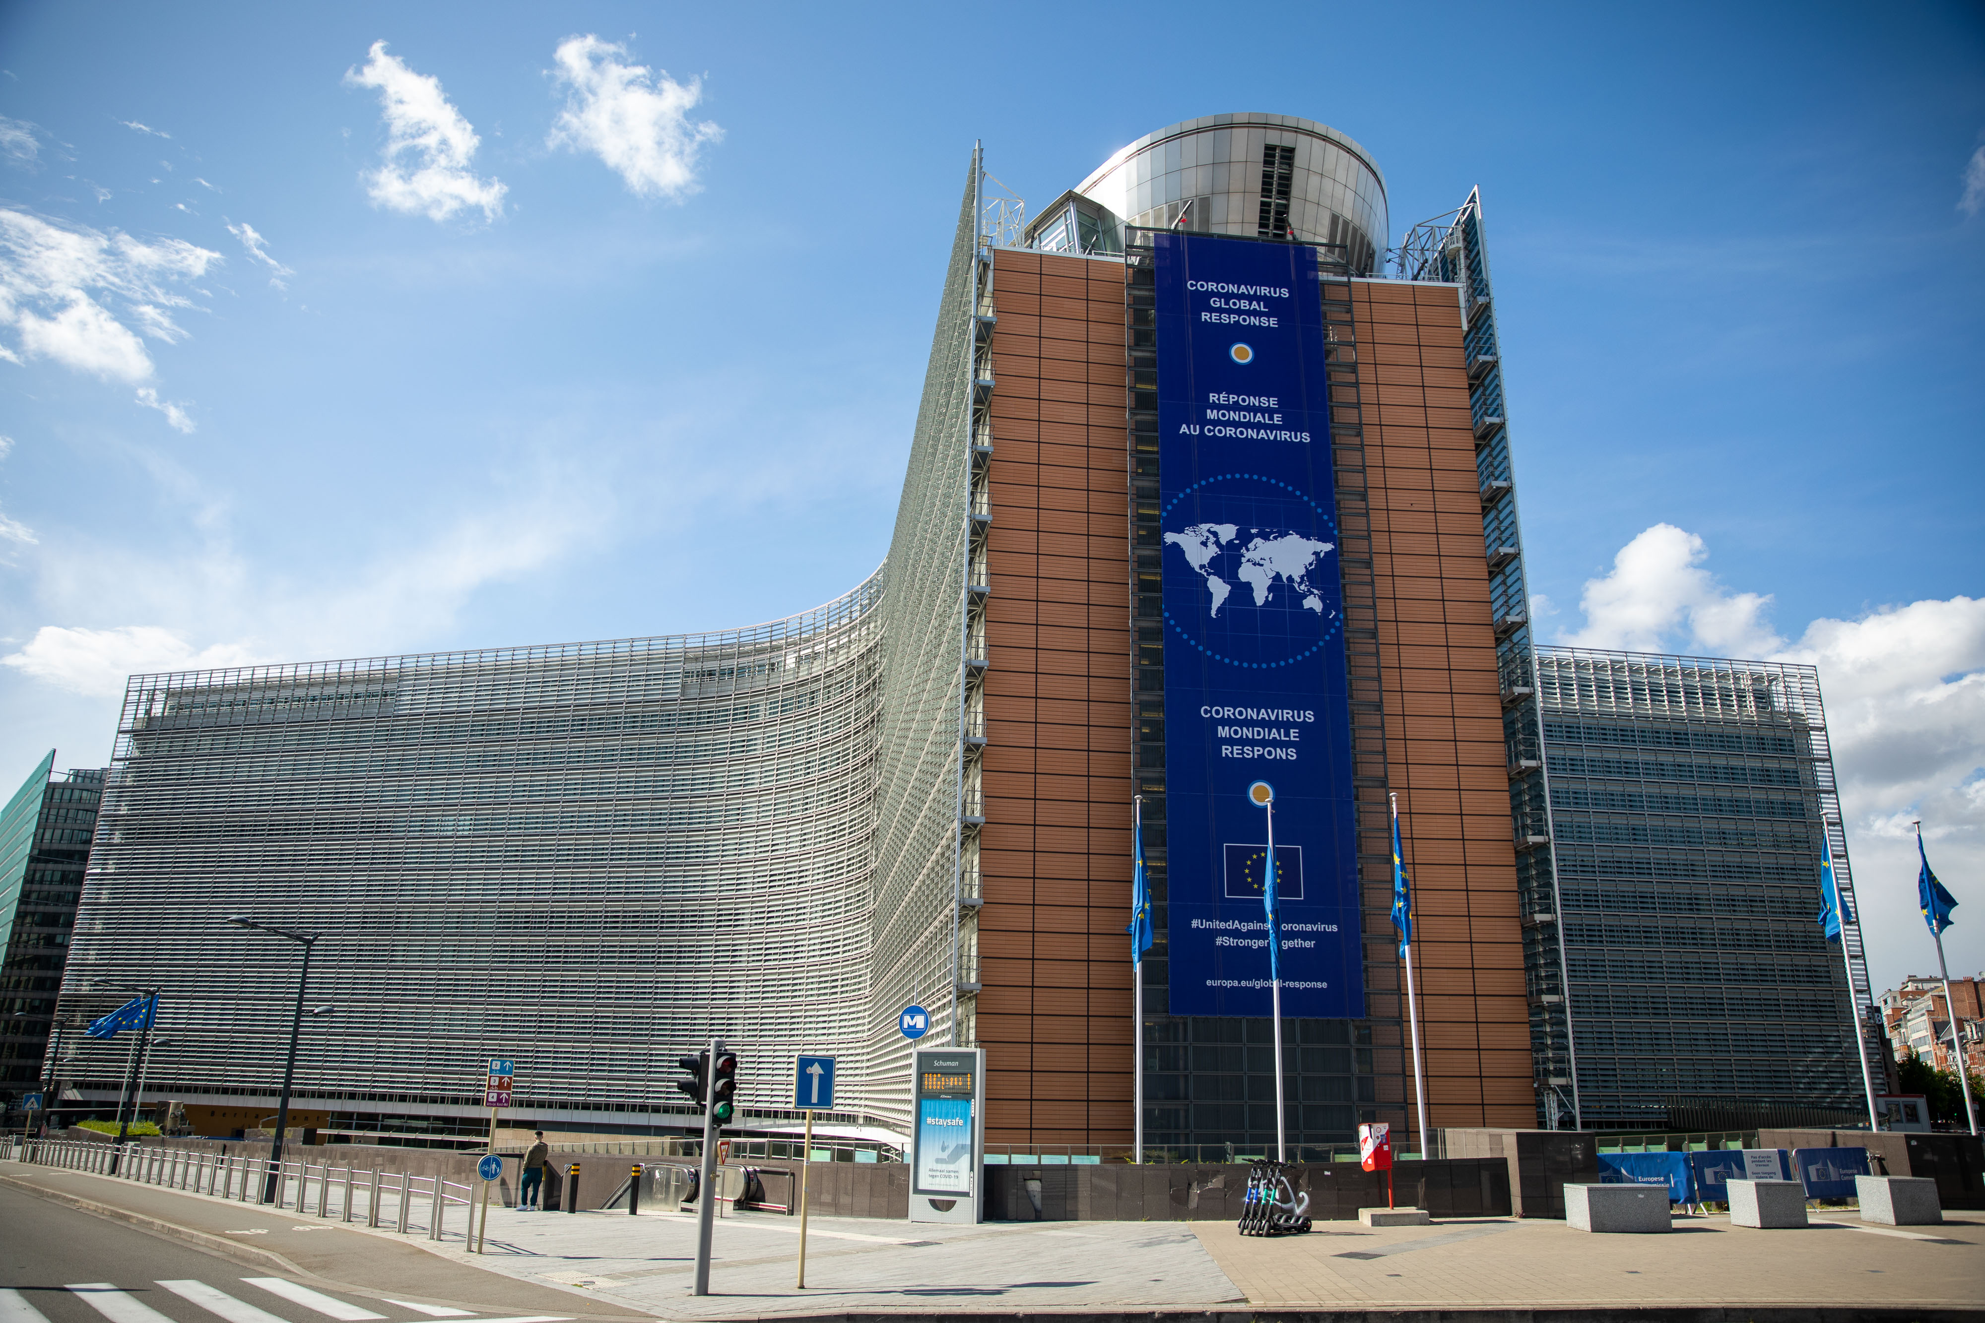
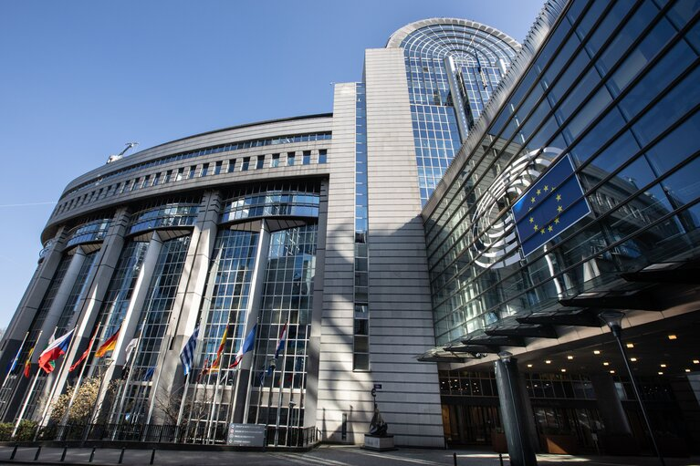
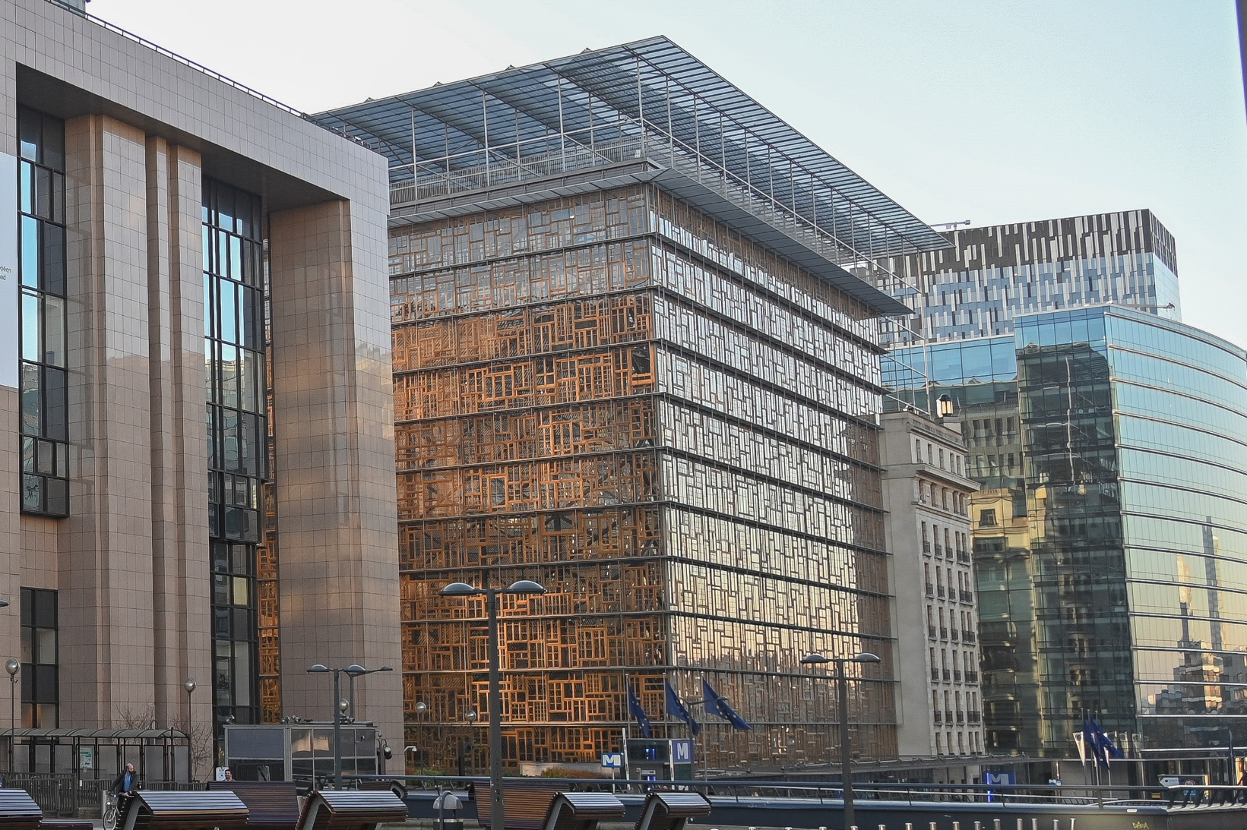
Τα τρία κύρια θεσμικά όργανα της ΕΕ

Slide 4
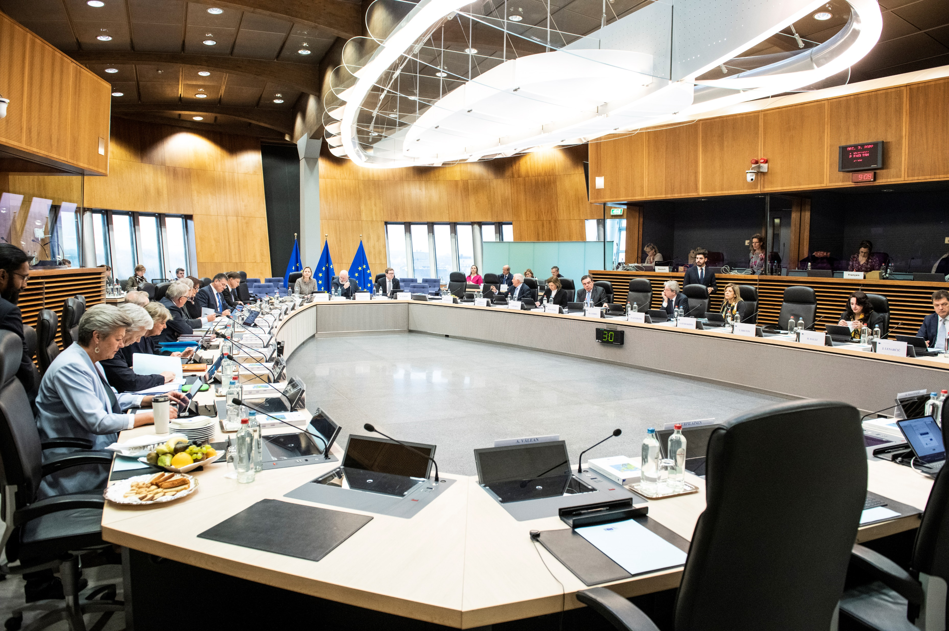
Η Ευρωπαϊκή Επιτροπή
Εκπροσωπεί τα κοινά συμφέροντα της ΕΕ
Προτείνει νέους νόμους για την ΕΕ
Απαρτίζεται από 27 επιτρόπους
(1 από κάθε χώρα της ΕΕ)

Slide 5
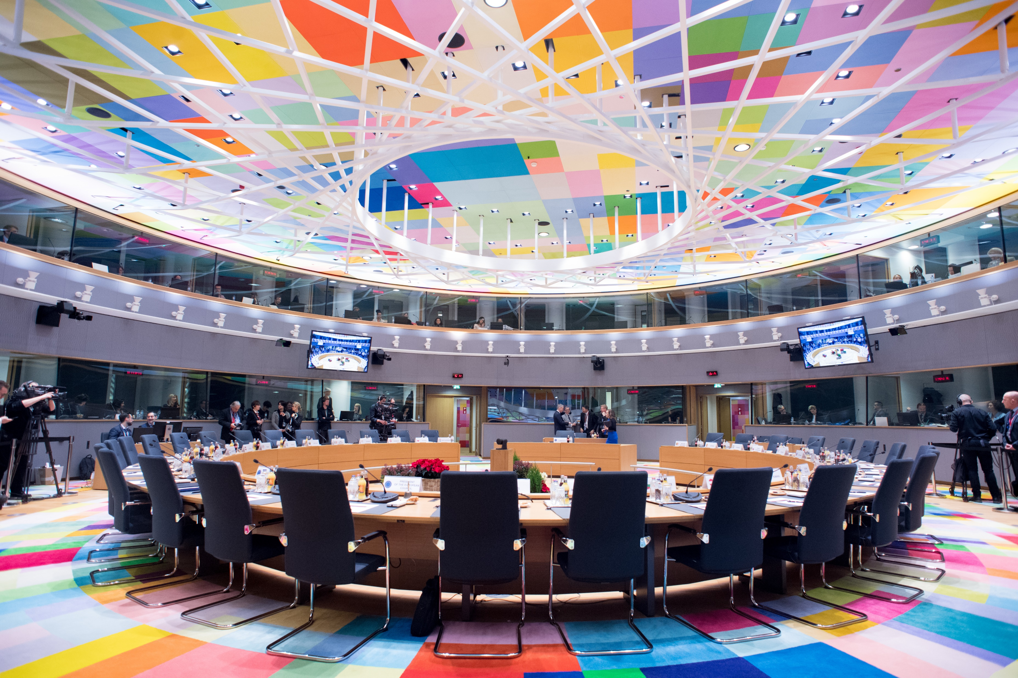
Το Συμβούλιο της Ευρωπαϊκής Ένωσης
Εκπροσωπεί τις κυβερνήσεις των χωρών της ΕΕ
Διαπραγματεύεται και εκδίδει νόμους της ΕΕ
Απαρτίζεται από υπουργούς κυβερνήσεων όλων των χωρών της ΕΕ

Slide 6


Slide 7
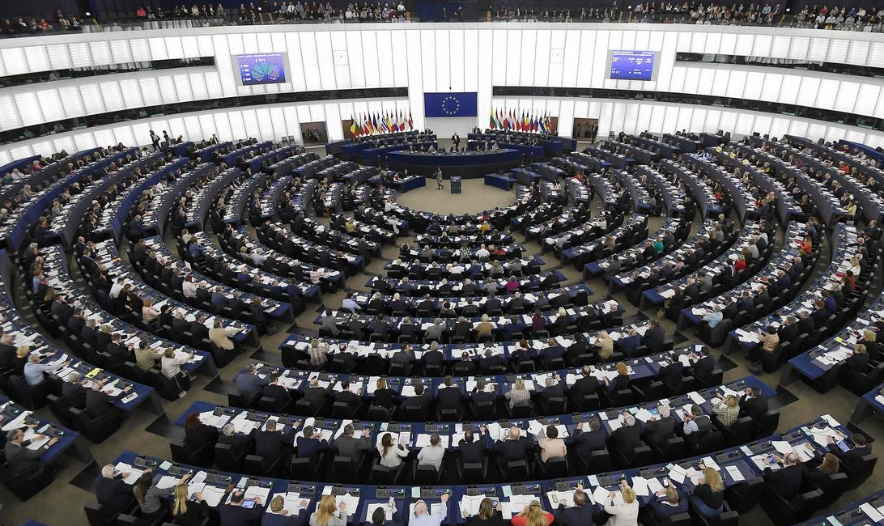
Το Ευρωπαϊκό Κοινοβούλιο
Εκπροσωπεί τους πολίτες των χωρών της ΕΕ
Διαπραγματεύεται και εκδίδει νόμους της ΕΕ
Τα μέλη του εκλέγονται με άμεση ψηφοφορία από τους
πολίτες της ΕΕ

Slide 8


Slide 9
Η νομοθετική διαδικασία...
Η Ευρωπαϊκή ΕΠΙΤΡΟΠΗ
προτείνει νομοθεσία
Η πρόταση νομοθεσίας
υποβάλλεται για συζήτηση
στο Κοινοβούλιο και το Συμβούλιο
Ευρωπαϊκό ΚΟΙΝΟΒΟΥΛΙΟ
ΣΥΜΒΟΥΛΙΟ
Τα δύο μέρη
συζητούν και μπορούν να τροποποιήσουν την πρόταση.
Αν συμφωνήσουν, η πρόταση νομοθεσίας εγκρίνεται.
Notes:
Please update graphics and animation.

Slide 10


